Slide 1

Зональный тур Республиканского конкурса профессионального мастерства
работников сферы воспитания и дополнительного образования
«Воспитать человека»
«Управление воспитательным процессом»

Slide 2
ОДИН ДЕНЬ ИЗ ЖИЗНИ ЗАМЕСТИТЕЛЯ ДИРЕКТОРА ПО ВОСПИТАТЕЛЬНОЙ РАБОТЕ
ОБЫЧНОЙ СЕЛЬСКОЙ ШКОЛЫ

Slide 3
МУНИЦИПАЛЬНОЕ ОБЩЕОБРАЗОВАТЕЛЬНОЕ УЧЕРЕЖДЕНИЕ
«ЧЕРЕМШАНСКАЯ СРЕДНЯЯ ОБЩЕОБРАЗОВАТЕЛЬНАЯ ШКОЛА №2 ИМЕНИ
СЕМЁНА АРХИПОВИЧА ЛАРИОНОВА»
ЧЕРЕМШАНСКОГО МУНИЦИПАЛЬНОГО РАЙОНА
РЕСПУБЛИКИ ТАТАРСТАН
ЭНЖЕ
ЗИННУРОВНА
ГАНИЕВА
ЗАМЕСТИТЕЛЬ ДИРЕКТОРА
ПО ВОСПИТАТЕЛЬНОЙ РАБОТЕ

Slide 4
Здравствуйте!
Приветствует вас идеальная женщина. С этим смелым заявлением вы можете не согласиться, но факт остается фактом,
и сегодня я это докажу.
Меня не назовешь робкой, стеснительной, глупой.
Я всегда иду вперед, иногда спотыкаюсь и даже падаю,
но корона моя не спадает,
я
встаю и двигаюсь дальше…
Должность заместителя директора -
труд непростой…
Не каждый привыкнет
к работе такой…

Slide 5
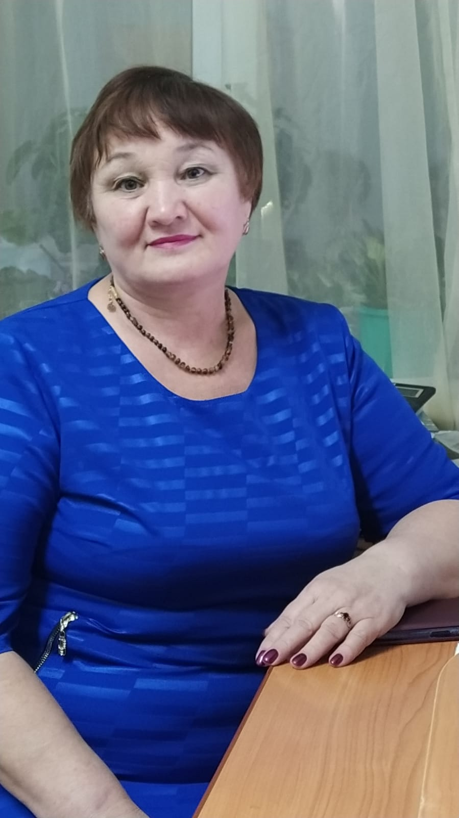
ПОРОЙ ЛЕНИВА,
ПОРОЙ ЛУКАВА
ПОРОЙ МЯТЕЖНА,
ПОРОЙ СМИРЕННА,
ПОРОЙ ПЕЧАЛЬНА, МОЛЧАЛИВА,
ПОРОЙ СЕРДЕЧНО ГОВОРЛИВА …

Slide 6
ПУТЬ ПЕДАГОГИЧЕСКИЙ МОЙ ДОЛОГ-
ТРИДЦАТЬ ПЯТЬ, ПРЕДСТАВЛЯЕТЕ, ЛЕТ
.
УЧИТЕЛЬ ТАТАРСКОГО ЯЗЫКА И ЛИТЕРАТУРЫ
9 ЛЕТ ПИОНЕРВОЖАТАЯ
20 ЛЕТ ПЕДАГОГ - ОРГАНИЗАТОР
6 ЛЕТ - ЗАМЕСТИТЕЛЬ ДИРЕКТОРА ПО ВОСПИТАТЕЛЬНОЙ РАБОТЕ

Slide 7
Я – скульптор,
Детских душ ваятель!
Могу каждого понять.
И как руководитель
И пожалеть и поругать
какой я быть должна?
Быть образцом во всем –
Интеллигентной, доброй, милой
Уметь понять ребенка в час любой,
Особенно когда беда над головой
Понять обиды, боль чужую
Должна я на защиту встать стеной!
Ребенка всякого уметь любить…
Я хочу сегодня подарить вам
Сердца своего частицу,
Теплоту души, свою улыбку,
Своей жизнью с вами поделиться…
Хочу сегодня вам открыть я ,
Страничку из своей судьбы
Прошу, вас, строго не судить
Мой поэтический дебют мечты.

Slide 8
МОИ ЖИЗНЕННЫЕ ПРИНЦИПЫ
МОЙ ЖИЗНЕННЫЙ ДЕВИЗ:
«Всегда быть в поиске открытий
и идей,
смотреть вперед,
чуть-чуть за горизонт…»
МОЁ КРЕДО
Пускай мне не суждено совершить подвиг, но я горжусь тем, что люди доверили мне самое дорогое - своих детей!
Отношусь детям так, как если бы относились ко мне
Позволяю детям учить себя тому, что они знают
Стремлюсь понимать детей, такими какие они есть, быть терпеливой к ошибкам и прощать их…

Slide 9
НАЧАЛО НАЧАЛ…
Самый разгар лета, долгожданный отпуск неумолимо подходит к своему завершению.
Вдруг раздаётся телефонный звонок, звонок с работы!
Сразу в голове мелькают мысли, что же такое необъяснимое могло случиться. В трубке радостный голос директора, звонит с предложением занять вакантное, на тот момент, место заместителя директора.
Я понимала, что быть заместителем директора очень непросто, нужно много знать, быть в курсе последних педагогических тенденций, различных законодательных актов, постоянно быть в ладу со всем коллективом, пользоваться непоколебимым авторитетом, быть требовательной к себе и к окружающим и
ещё много, много всего…

Slide 10
Работа в школе эмоциональна.
Трудно всегда сдерживать себя. Но положение обязывает…
Надо помнить, что подчиненный – это не менее, а возможно, и более достойный человек. Не надо ни с кем соревноваться в значимости, соревноваться можно только в таких человеческих качествах,
как любовь, верность, чувство правды и чувство сопричастности к тому, что происходит вокруг

Slide 11
Я не помню, в какой момент я поняла, что готова работать на этой должности.
«Это невозможно!»-
сказала мне Причина.
«Это безрассудство!»
- заметил опыт.
«Это бесполезно!» - отрезала Гордость. «Попробуй…»-шепнула Мечта.
И я сказала себе:
Выход один – надо пробовать.
Не бойся превратностей судьбы:
возможно, ты сама удивишься тому, на что способна…
Приказ подписан ,
портфель я получила,
Но что же дальше?
Как мне быть?
Образовательным процессом
Непросто так руководить!
Направить, побудить, заставить,
Помочь, нет, лучше показать
И собственным своим примером
Сердца и души зажигать!

Slide 12
Я - лидер
Это и признание определенных моих заслуг, и творческий аванс, поскольку без моего участия в общественной жизни, без организации системы самоуправления в школьном коллективе невозможно реализовать
интересы и потребности моих товарищей. Поэтому девизом всей моей команды являются слова:
"ШКОЛА - ДЛЯ ШКОЛЬНИКОВ!»
Являясь лидером я никогда не забываю о трёх китах лидерской деятельности.
Это: планирование и координация работы совместно с администрацией и классными руководителями;
организация мероприятий, дел на уровне школы; управление
и контроль

Slide 13
Мои старания не проходят даром.
Создав такую систему работы с кадрами, я добилась следующих результатов:
работающая, отлаженная система наставничества;
постоянное участие моих педагогов в конкурсных мероприятиях;
постоянное повышение квалификации педагогами;
качественное выступление учащихся на конкурсах
различного уровня;
слаженный коллектив, которым легко управлять

Slide 14
Ну да, никто не идеален!
И я - не исключенье! -
Люблю с утра поспать, а на ночь съесть печенье
еще конфетку скушать и пропустить зарядку!
Но я над собой работаю, и будет все в порядке!

Slide 15
Но и к себе я предъявляю высокие требования
Первое, я никогда не даю задание или поручение, не поняв, что нужно от ученика, классного руководителя.
Свои поручения формулирую максимально чётко и понятно, стремлюсь, если это возможно, разделить ответственность между несколькими педагогами.
Второе, не загружаю классных руководителей массой ненужных отчётов.
Мы разработали и приняли на уровне школы локальные акты, требования которых понятны каждому и работаем в соответствии с ними.
Третье, всегда иду навстречу педагогам, решаю конфликтные ситуации не с позиции силы, а при помощи компромисса, советуюсь с администрацией.
Всегда стараюсь читать классические произведения, самосовершенствоваться в профессии посредством курсовой подготовки и самоподготовки.
Выезжаю в другие школы для того, чтобы перенять лучшие практики.
Сейчас я полностью довольна собой, отношениями между обучающимися и работой коллектива.
Считаю, что мне есть ещё над чем поработать, но если мы будем совместно решать поставленные задачи в обучении и воспитании детей, то у меня всё получится!

Slide 16
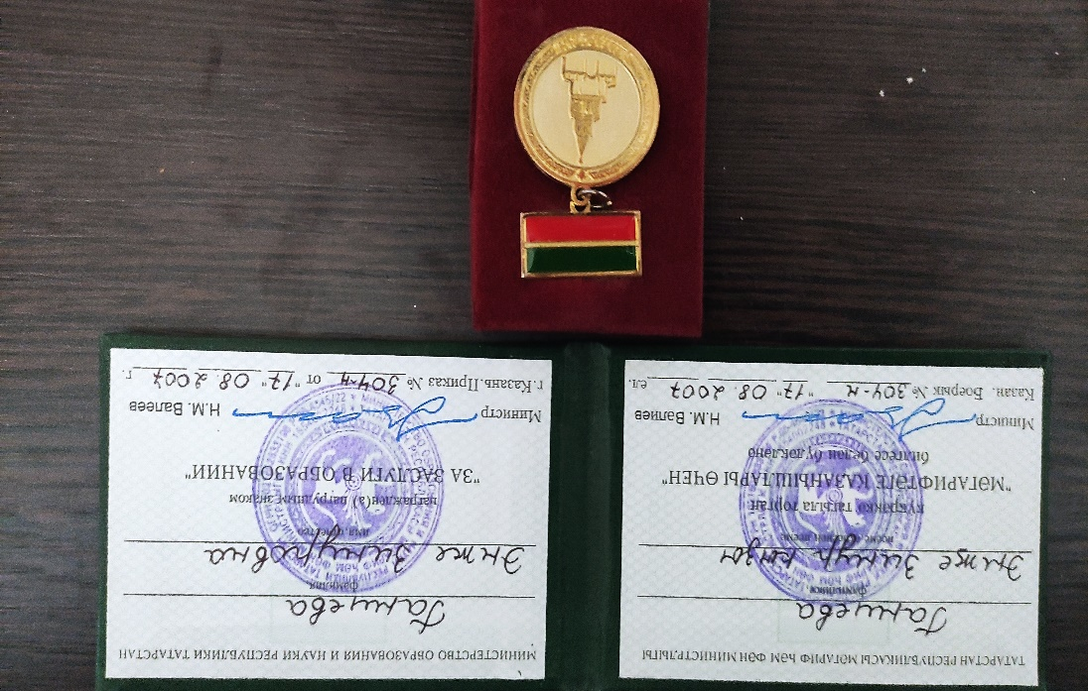
Я та, которую зовут успешной
Трудолюбивой, пунктуальной
и прилежной
Моих заслуг, побед
не перечесть.
в газетах публикации,
конечно, есть.
Сертификатов, грамот
полон дом,
За каждое участие - диплом

Slide 17
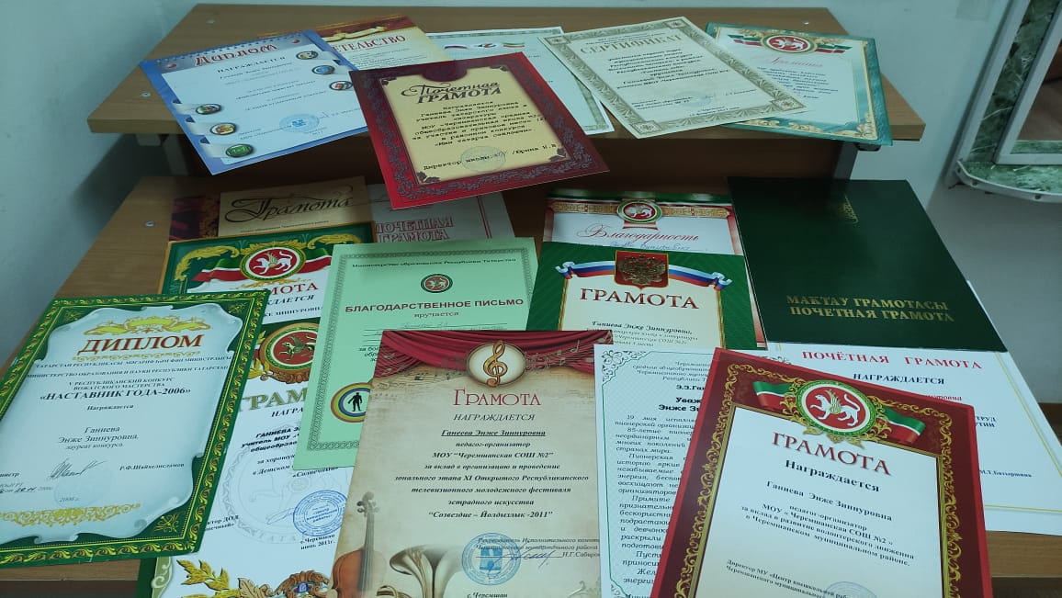
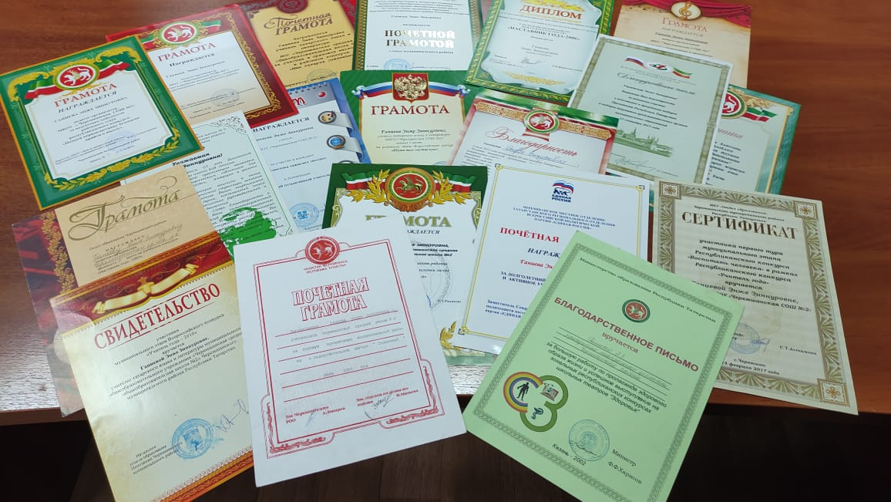

Slide 18
О чем я думаю каждое утро?
Непро­стой вопрос, но простой ответ:
Чтобы утро началось с доброго звонка"!
О чем я мечтаю?
Я мечтаю сделать нашу школу интересной, очень своеобраз­ной, непохожей на другие школы. Да, это трудно. И не всегда все зависит от меня. К сожалению.
Но я знаю, что все победы начинаются с победы над самим собою.
И это называется преодолением
н
????

Slide 19
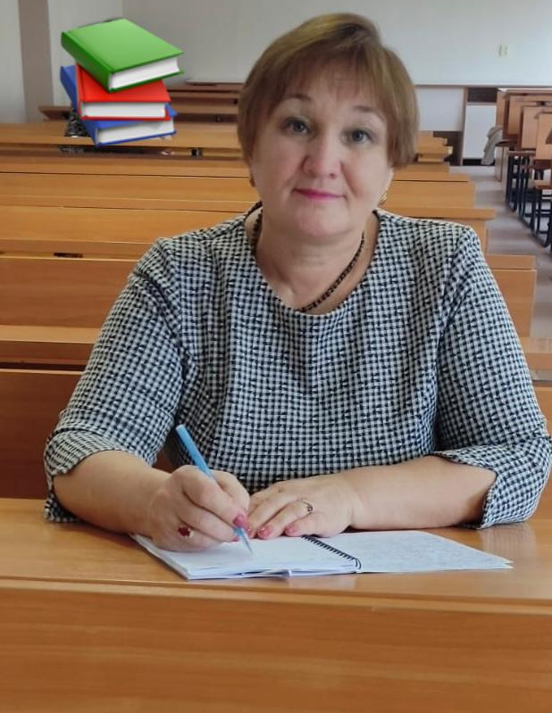
Я вся в делах с утра до ночи!
А ночью тоже, между прочим,
Я часто не могу уснуть,
Сама советуюсь с собою
Как окрылить детей мечтою
И повести в нелёгкий путь?
Чтобы они, в меня поверив,
В мир распахнули настежь двери,
Исследовать его могли,
Чтоб что-то новое открыли,
Что бы смеялись и дружили,
Чтоб развивались и росли!
Ведь стоит лишь помочь немножко
И сердце в крохотных ладошках
Ребёнок сам протянет мне!
Я всех люблю их очень-очень.
Они мне платят между прочим
Любовью трепетной вдвойне!

Slide 20
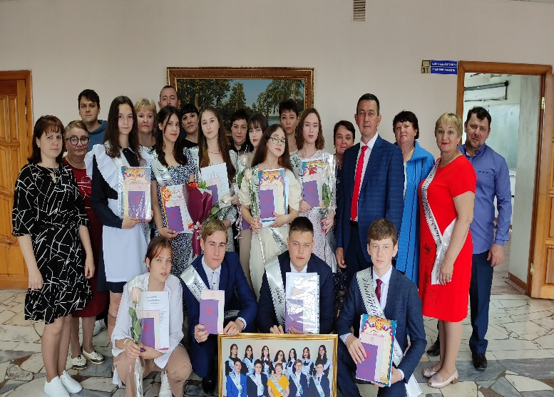
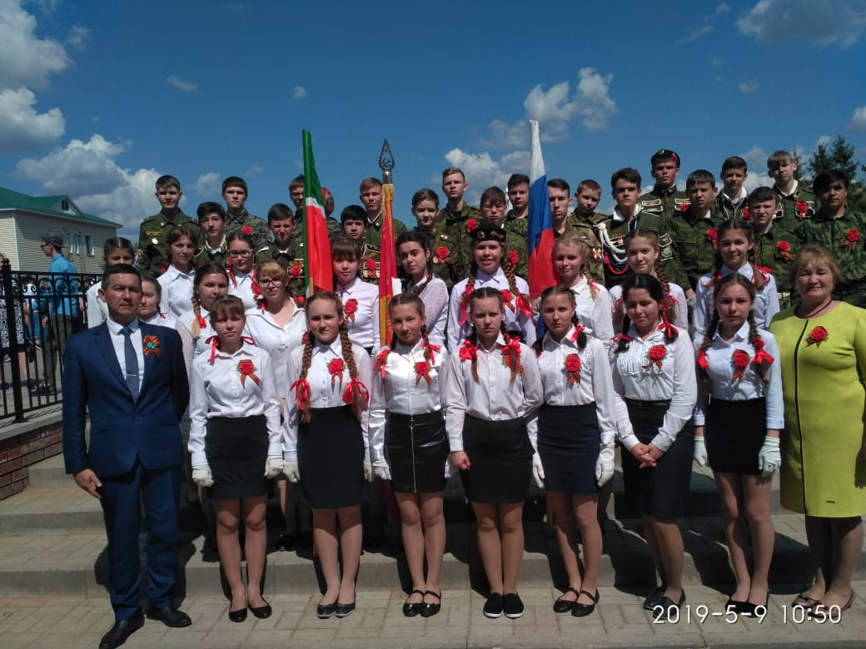
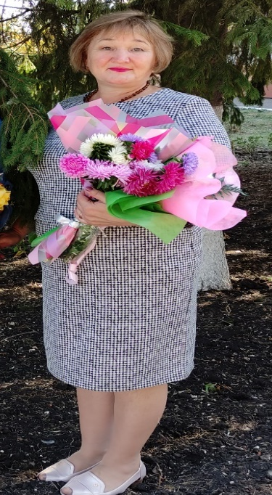
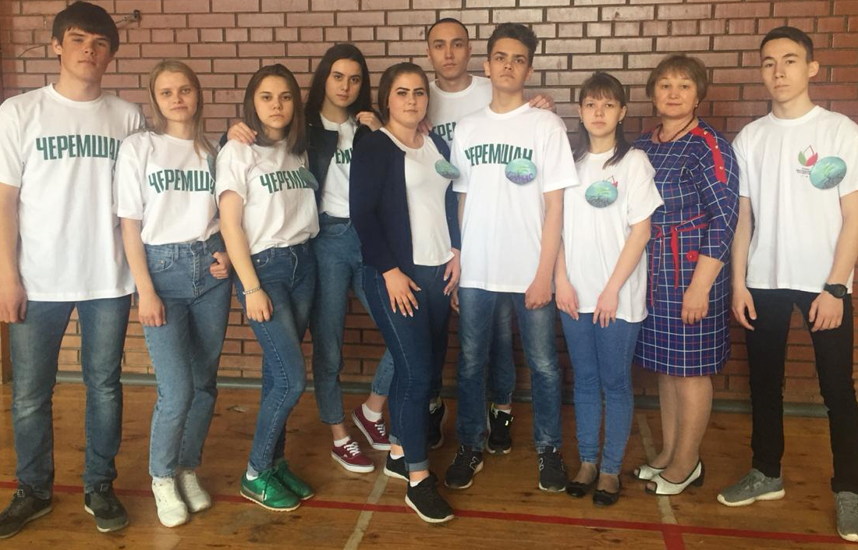
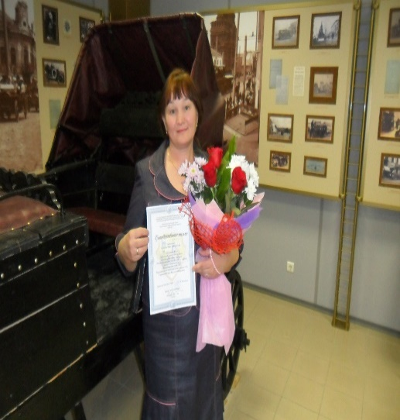
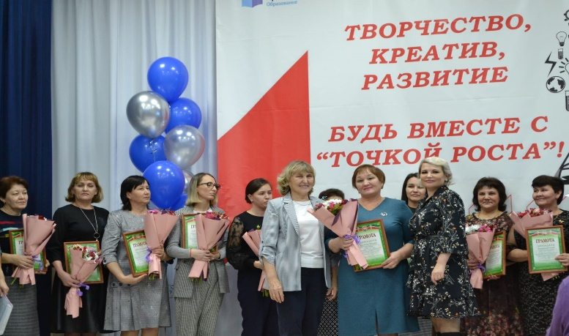

Slide 21
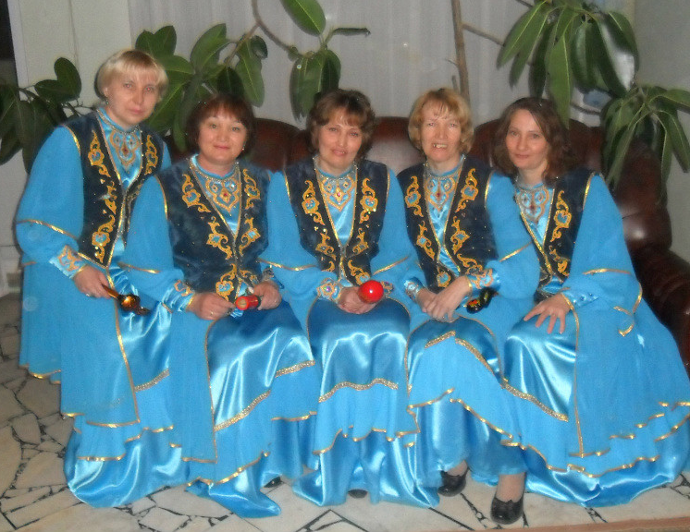
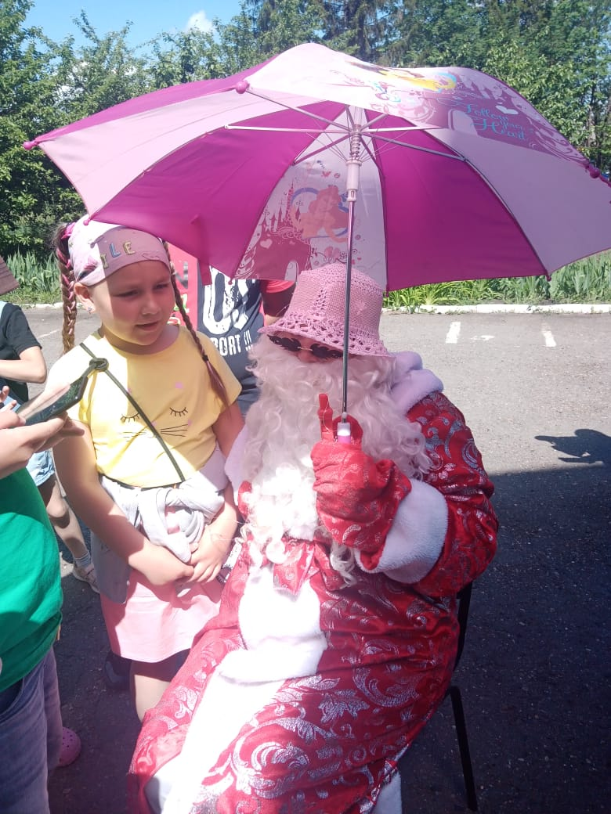
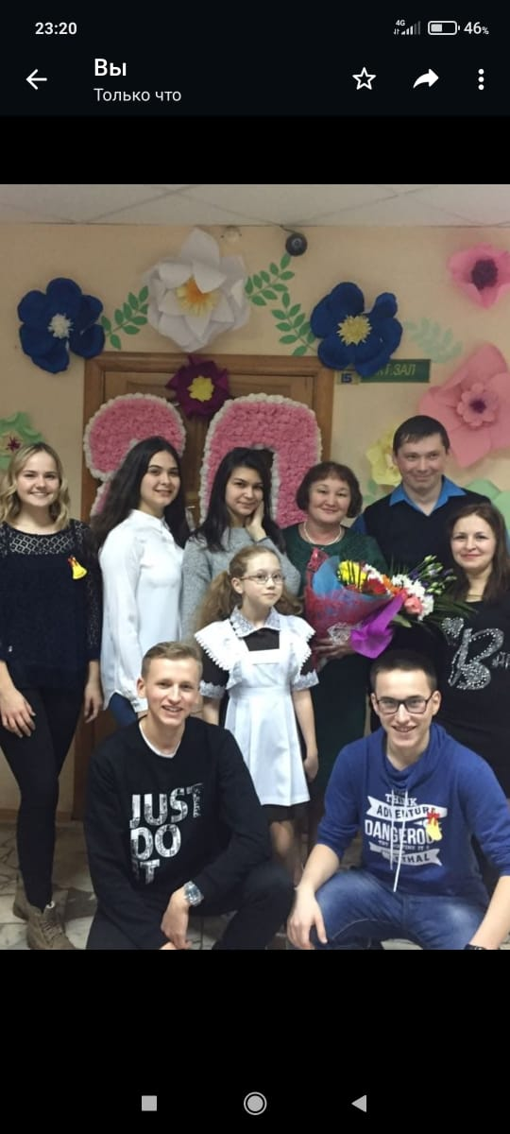
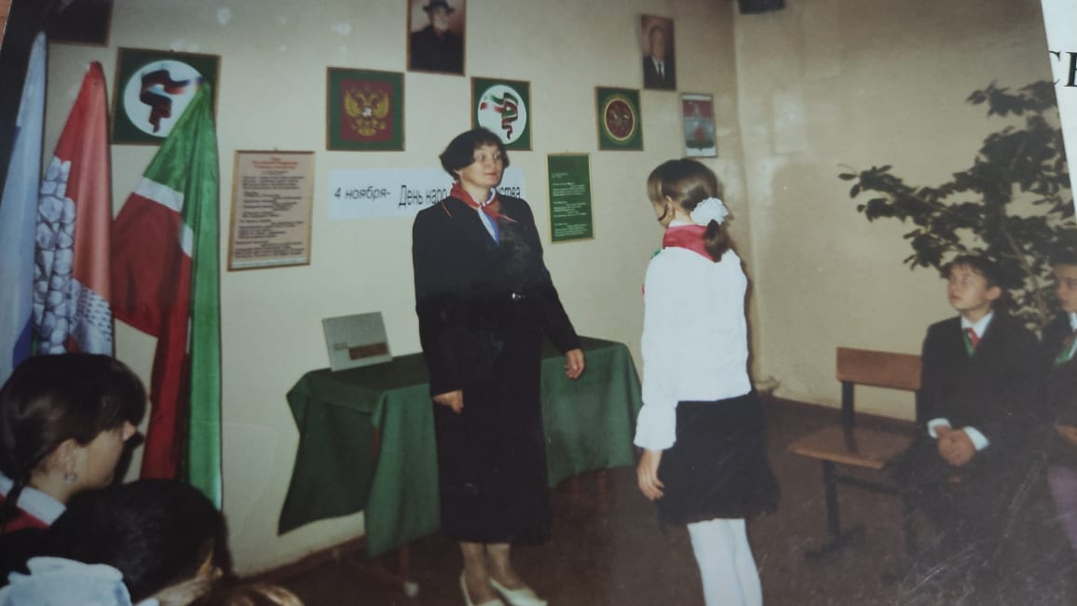
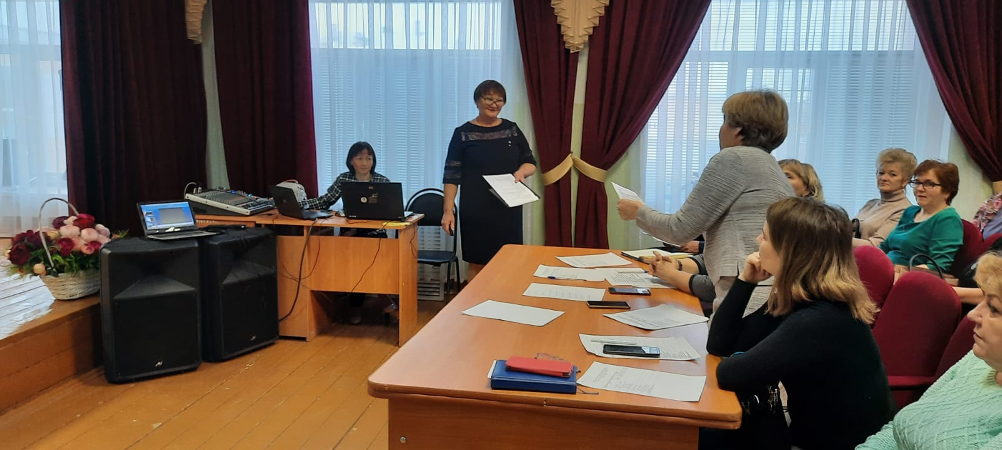
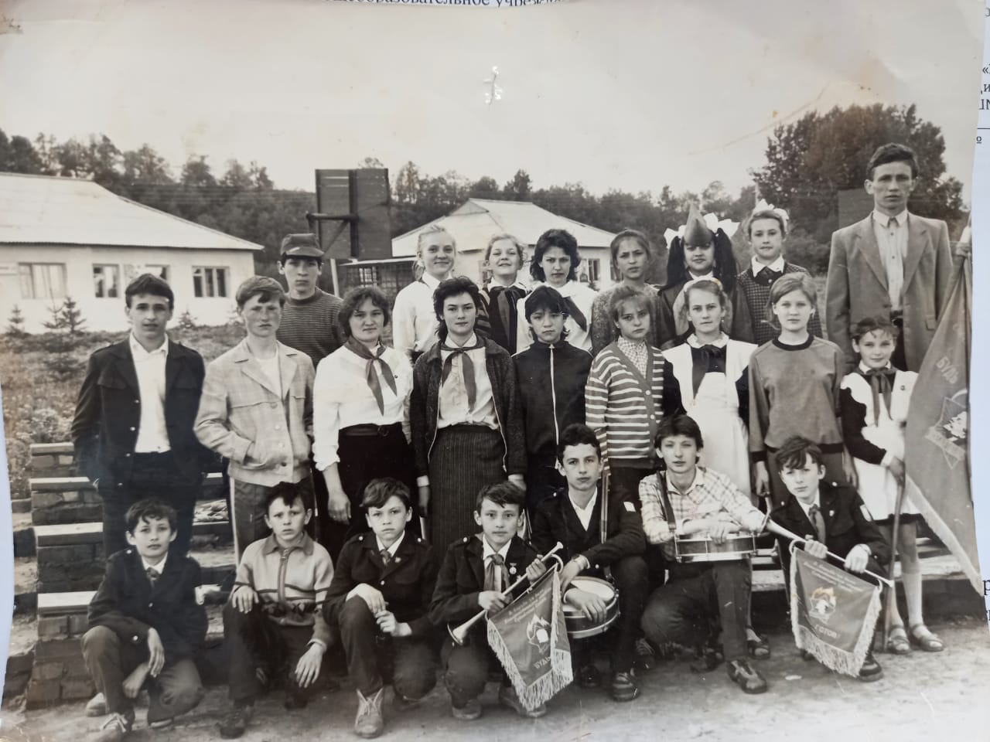
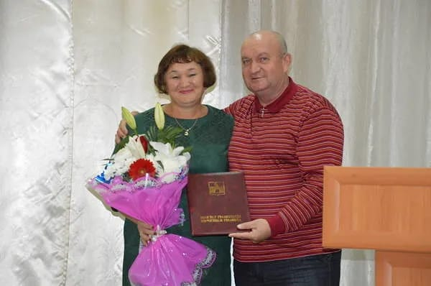

Slide 22
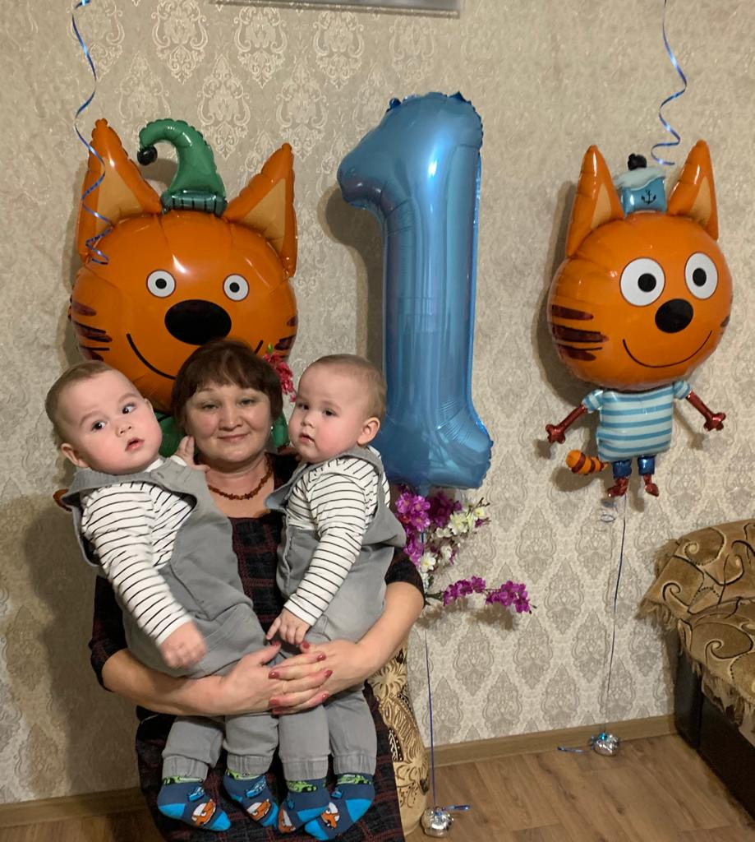
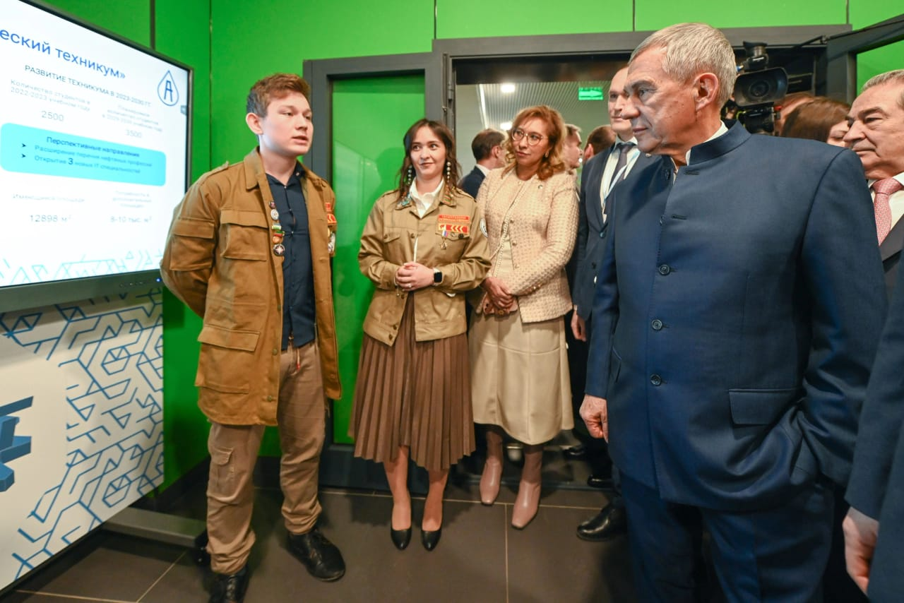
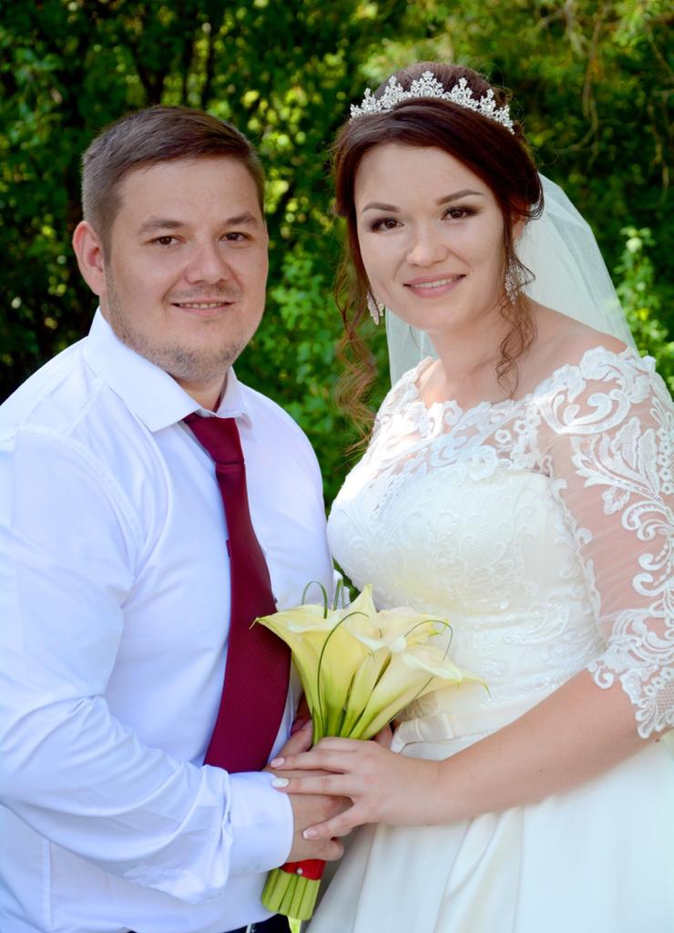

Slide 23
В работе помогает мне семья.
Семья - это, сын, внуки, дочурка и зять.
Я возвращаюсь вновь туда и вновь,
Яростной, доброй, нежной а иногда,
Злой и даже еле живой.
Проблемы вместе мы жизни решаем,
Семейные праздники все, Поверьте.
отмечаем, из опыта знаю, семья-
Моя опора и тыл, поддержка моя.

Slide 24
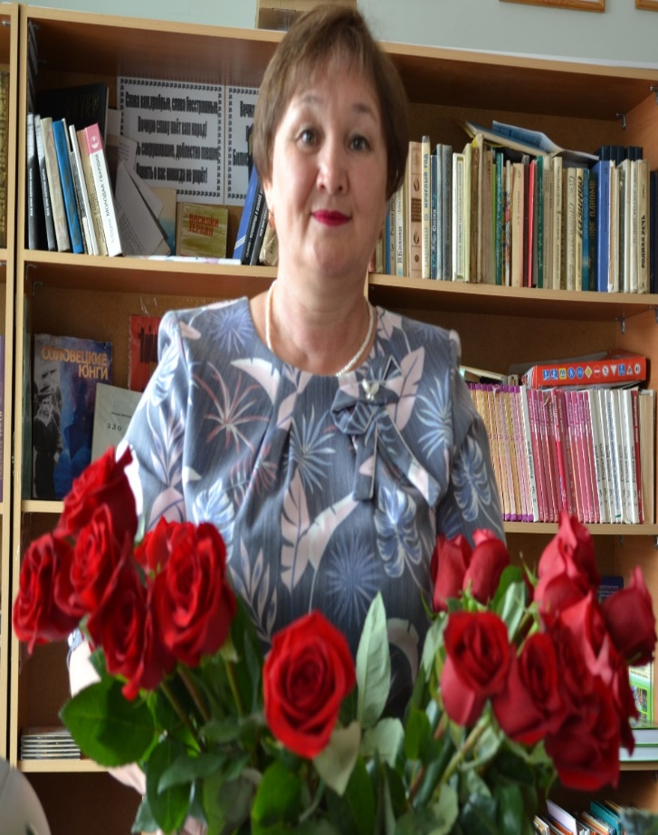
Вот портрет мой и закончен.
Все о личности своей
Я сегодня рассказала
Здесь в кругу своих друзей.
Ничего не утаила
Откровенною была
И желаю, чтоб победа
Здесь достойного нашла

Slide 25
СПАСИБО ЗА ВНИМАНИЕ!
с

